Slide 1
Desenvolvimento de aplicações com arquitetura de microsserviços
João Paulo Feitosa Secundo
Orientador: Admilson Ribeiro
Coorientador: Rafael Vasconcelos

Slide 2



Introdução
Crescimento e popularização da Internet
Aumento do uso de computadores e smartphones
Como aplicações são disponibilizadas
Pacote fechado ou pacote flexível
Acessado online ou instalado localmente
Software as a service

Slide 3



Introdução
E em aplicações com grandes bases de usuários?
Mudança no foco do desenvolvimento
Modularidade
Escalabilidade
Portabilidade
Disponibilidade
Abordagem de arquitetura de software – Microsserviços
Oferece diversos benefícios
Desafios e tradeoffs também

Slide 4
Objetivo geral
Analisar o desenvolvimento de aplicações com arquitetura de microsserviços.

Slide 5
Objetivos específicos
Caracterizar a arquitetura de microsserviços;
Apresentar e discutir práticas comumente usadas no desenvolvimento de aplicações com arquitetura de microsserviços;
Apresentar ferramentas que são frequentemente usadas e que cumprem propósitos importantes em aplicações com arquitetura de microsserviços;
Contextualizar essas ferramentas, apontando os problemas que resolvem e necessidades que suprem, assim como seus pontos positivos e negativos;
Desenvolver uma aplicação exemplar com arquitetura de microsserviços, usando uma combinação das ferramentas e práticas apresentadas.

Slide 6
Justificativa
Tendência da indústria usar o modelo SaaS
Desenvolver aplicações que sejam
Confiáveis
Altamente disponíveis
Escaláveis
Portáveis
Manuteníveis
Orientar engenheiros de software sobre o desenvolvimento de aplicações com arquitetura de microsserviços

Slide 7
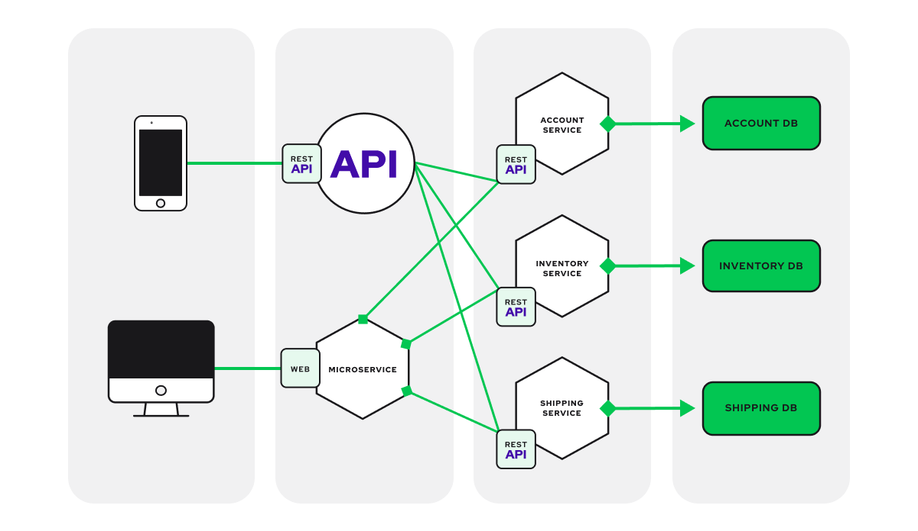
Exemplo – Arquitetura de microsserviços
Serviços de ponta
Gateways
Serviços de negócio
Bancos de dados
Fonte: https://medium.com/the-modern-scientist/introduction-to-microservices-architecture-f0c7eefe79f1

Slide 8
Metodologia do desenvolvimento da aplicação
Entender e modelar o domínio
Separação em microsserviços
Domain-Driven Design
Um dos maiores desafios
Escolha das ferramentas conforme necessidades
Desenvolvimento da lógica;
Armazenamento de dados;
Comunicação entre microsserviços;
Monitoramento;
Entre outros
Padrões de projeto
MVC
CLEAN
SOLID

Slide 9
Resultados – Aplicação exemplar
Uma aplicação web de E-commerce

Slide 10
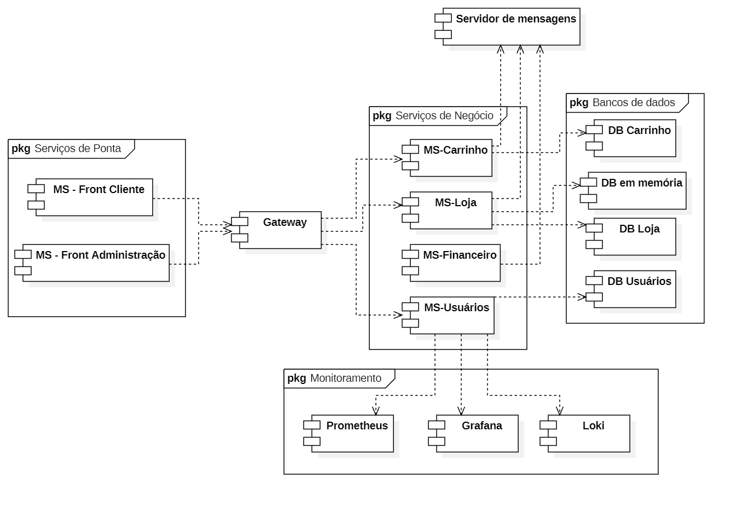
Diagrama de componentes

Slide 11
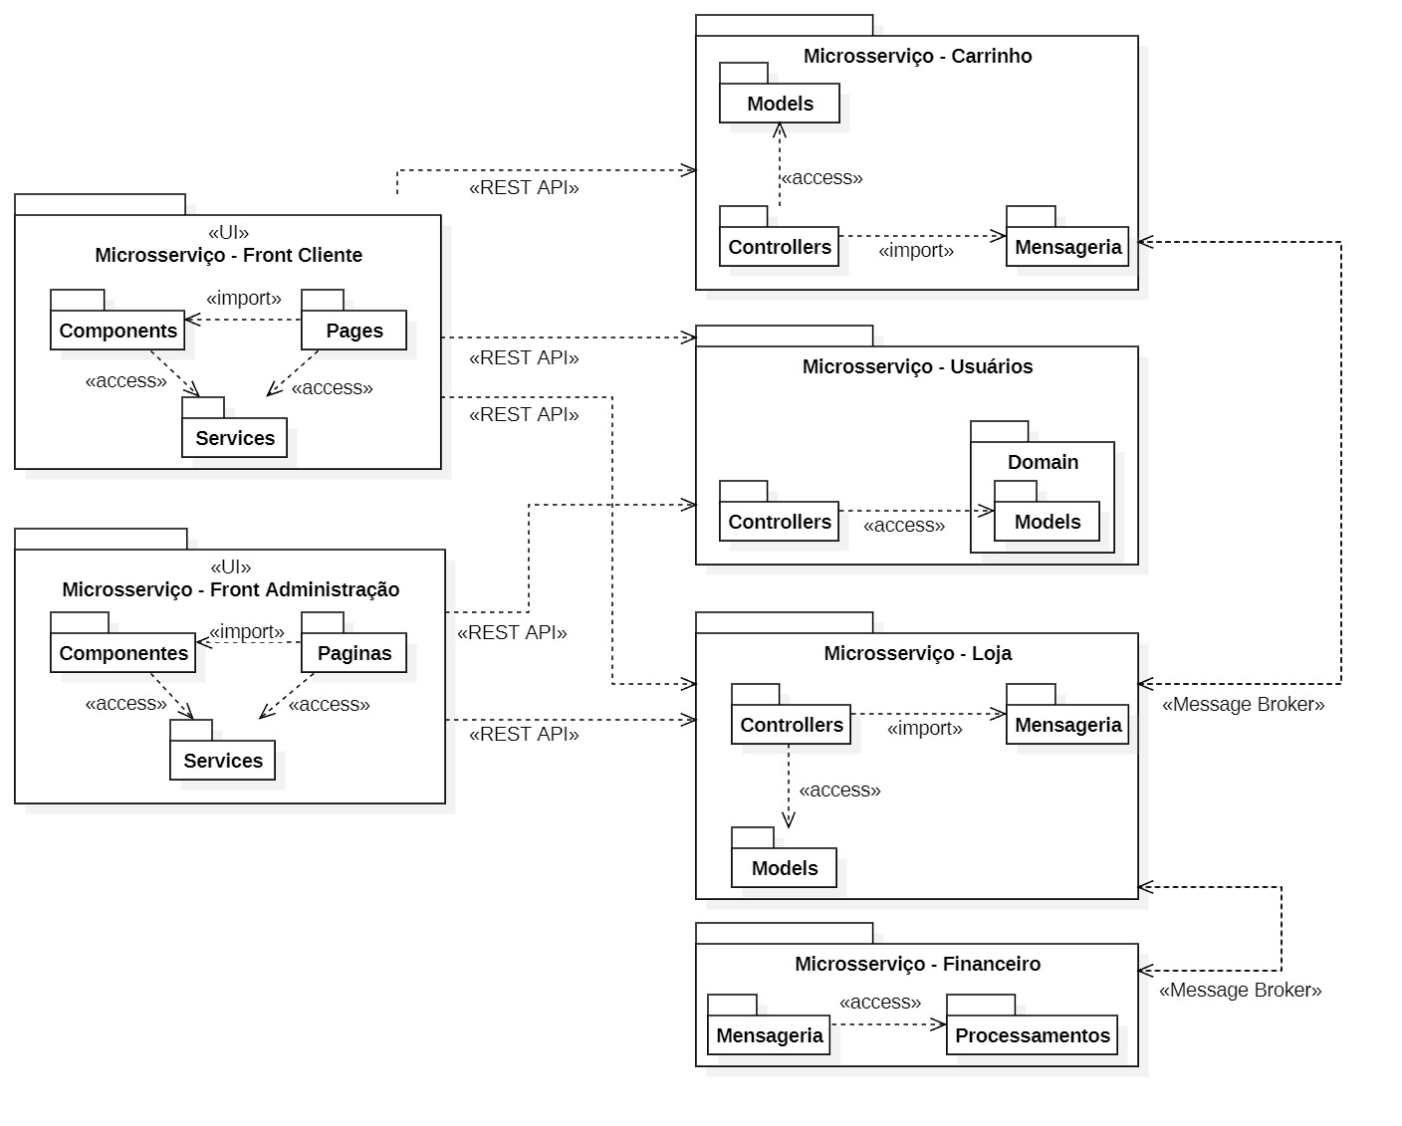
Diagrama de pacotes

Slide 12
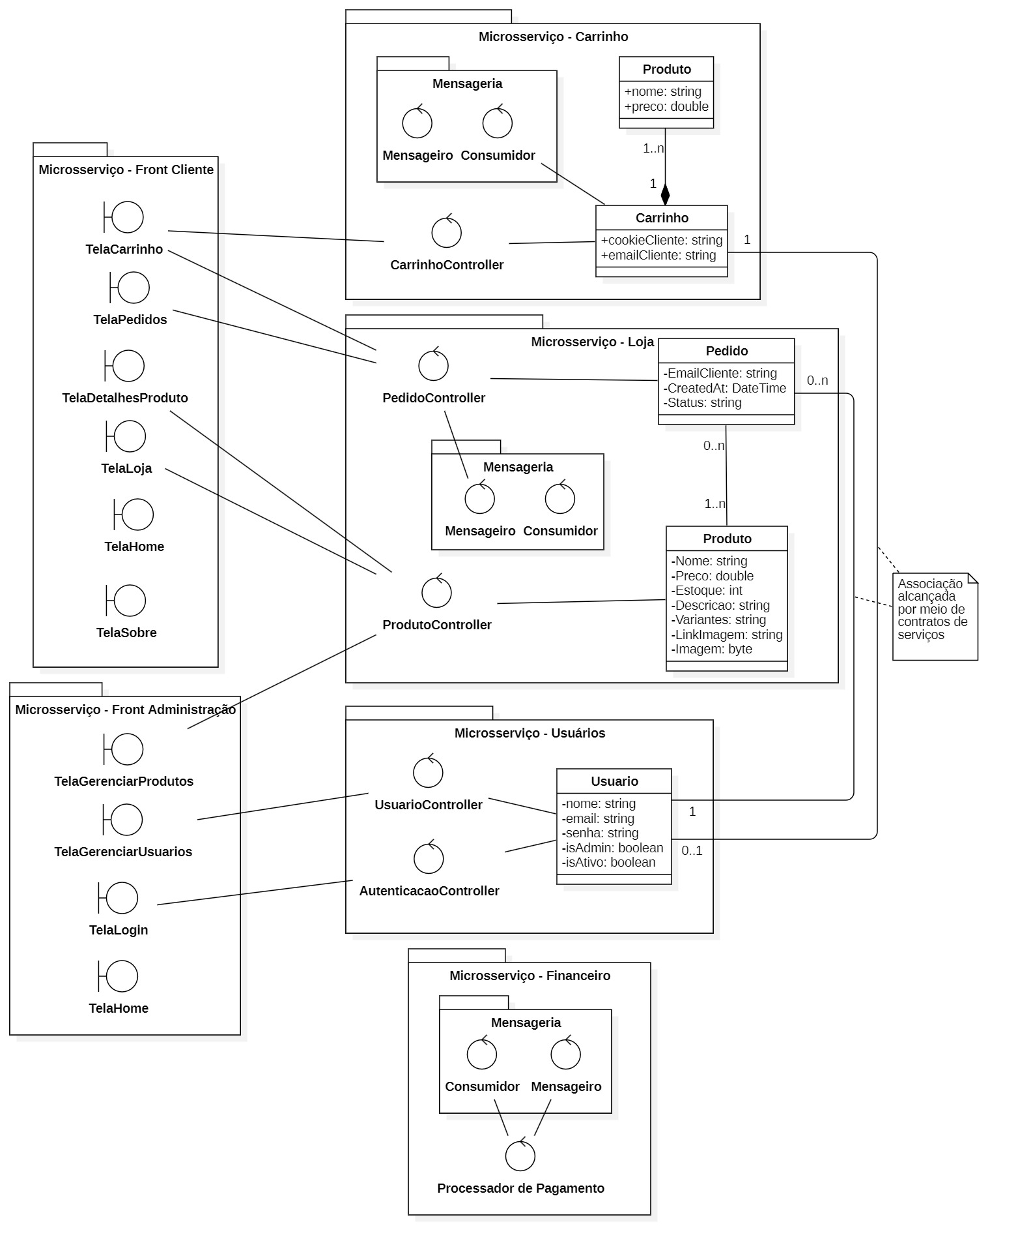
Diagrama de classes

Slide 13
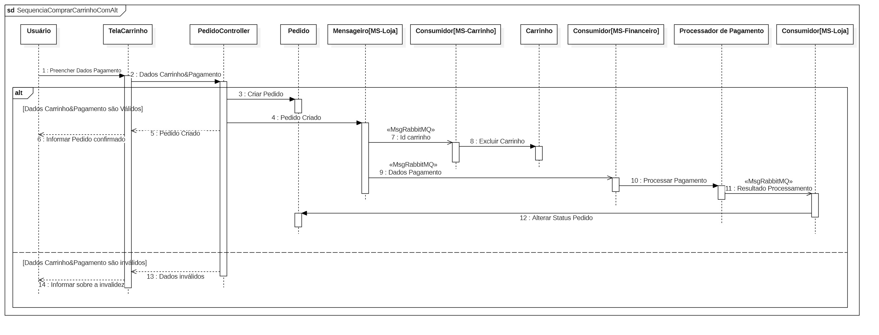
Diagrama de Sequência: Comprar produtos

Slide 14
Demonstração da aplicação

